Slide 1
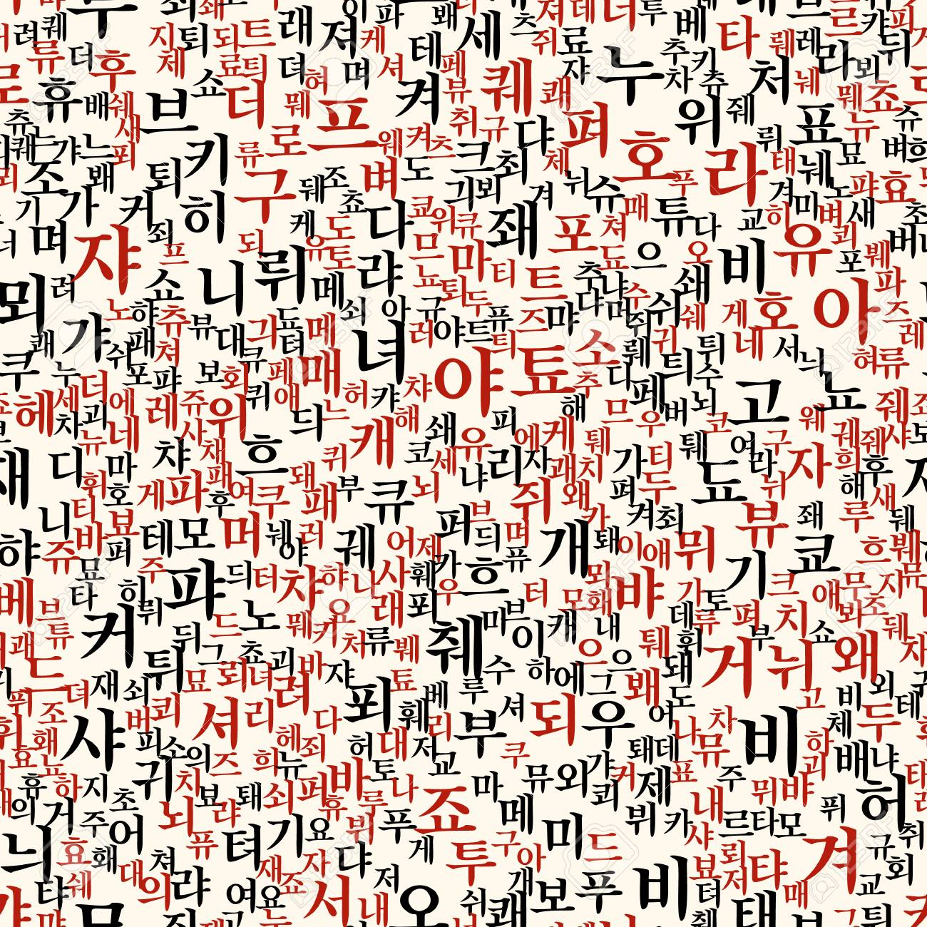
Hangul Based Language
Amanda rosa do Carmo

Slide 2

Motivação
Poucas linguagens usam caracteres coreanos.
Uma linguagem com suporte em Hangul pode ajudar pessoas que não conhecem bem inglês ou linguagens de programação comumente usadas
Pode ser útil para introduzir programação em si para pessoas cuja linguagem materna é o Coreano, já que, usando-a, existe maior conforto.

Slide 3

Características
Baseada na linguagem Julia
1
Suporte para Hangul para criar variáveis
2
Palavras reservadas traduzidas para o coreano
3
Extensão: .한글
4

Slide 4
Tokens - Hangul
Print
출력
If
Else
아니면
While
만약
Function
Return
동안
함수
반환
End
끝
Int
정수
Str
문자열
Read
입력
And
그리고
Or
또는

Slide 5

Exemplos de código
Concatenação
Output
B::문자열
B = "ab"
A::정수
A = 12
출력(B.A)
ab12

Slide 6
Exemplos de código
While
Output
B::정수
B = 16
A::정수
A = 2
동안 A < B
B = B / 2
출력(B)
끝
8
4
2
ab12

Slide 7
Exemplos de código
While e If/Else
Output
B::정수
B = 16
A::정수
A = 2
동안 A < B
B = B / 2
출력(B)
만약 (B == 4)
출력("B는 4입니다.")
아니면
출력("B는 4가 아닙니다.")
끝
끝
8
4
2
8
B는 4가 아닙니다.
4
B는 4입니다.
2
B는 4가 아닙니다.
ab12

Slide 8
Exemplos de código
Função
Input
3
B::정수
B = 입력()
출력(B)
함수 a_x (B::정수) :: 정수
반환 (B * 2)
끝
A::정수 = a_x(B) 출력(A)
Output
3
6
ab12

Slide 9
Curiosidades
Unicode
O Unicode é um padrão de codificação de caracteres que permite a representação de diversos sistemas de escrita, incluindo o hangul. Isso significa que é possível utilizar o hangul em diversas linguagens de programação que suportam o Unicode (como Python), permitindo que programadores coreanos escrevam código usando seu próprio alfabeto.
Neste projeto, como usei Python, foi possível produzir os tokens, passando a flag UNICODE:
self.lexer.add('PRINT', r'출력', flags=re.UNICODE)

Slide 10
Curiosidades
Outras linguagens baseadas no idioma coreano
Ssiat: linguagem que usa Hangul (coreano). O nome Ssiat (씨앗) significa "semente" em coreano
Aheui: Uma linguagem de programação esotérica semelhante ao Befunge, mas usando Hangul
hForth: sistema Forth com um conjunto opcional de palavras-chave coreanas.
Fonte: https://en.wikipedia.org/wiki/Non-English-based_programming_languages

Slide 11

Obrigada!

